Slide 1
Оцінка і прогноз якості земель
Лектор: Барвінський А.В.,
кандидат сільськогосподарських наук,
доцент кафедри управління земельними ресурсами

Slide 2
Модуль 2. Трансформація якості земель сільськогосподарського призначення під впливом деградаційних процесів

Slide 3
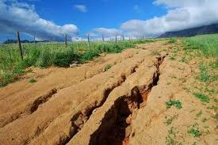
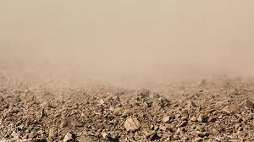
Тема 5. Вплив ерозійних процесів на стан сільськогосподарських земель та прогноз їх якості

Slide 4
План лекції:
1. Критерії і показники оцінки ерозійних процесів
2. Прогнозування ерозійних процесів
3. Заходи щодо поліпшення стану еродованих земель

Slide 5
Інформаційні джерела:
1. Оцінка і прогноз якості земель /Барвінський А.В., Тихенко Р.В. – Підручник (Рекомендовано НУБіП України, протокол №11 від 24.06.15 р.).-Київ: Медінформ, 2015.-642 с.
2. Алгоритм оцінки і прогнозу якості земель /Практикум з дисципліни «Оцінка і прогноз якості земель»/Рекомендовано до друку Вченою радою ННІ земельних ресурсів та правознавства НУБіП України (протокол №7 від 7 квітня 2012 року) /А.В.Барвінський, Р.В.Тихенко. –Київ: Центр інформаційних технологій, 2012.-136с.
3. Структура земельного фонду України та динаміка його змін /Електронний ресурс.- Режим доступу:
http://land.gov.ua/info/struktura-zemelnoho-fondu-ukrainy-ta-dynamika-ioho-zmin/
4. Охорона грунтів від ерозії та дефляції /Електронний ресурс. -Режим доступу: http://geoknigi.com/book_view.php?id=760

Slide 6
Критерії кількісної оцінки водної ерозії:
1) за фактичною еродованістю ґрунтового покриву
2) за потенційною небезпекою ерозії при певному рівні імовірності дії факторів ерозії

Slide 7
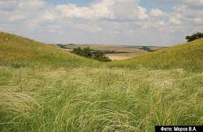
Причини необ'єктивності кількісної інформації про фактичну еродованість грунтів
Еродовані грунти північних схилів можуть діагностуватися як повнопрофільні, а короткопрофільні нееродовані грунти південних схилів як еродовані

Slide 8
Методи діагностики ступеня еродованості схилових грунтів
порівняння потужності схилових грунтів
з плакорним аналогом
визначення теоретичного розрахункового аналога (контролю) нееродованого грунту для будь-якої точки в ландшафті

Slide 9
Спосіб визначення ступеня еродованості ґрунтів за потужністю втраченого шару /Патент на винахід. Бюл. №3 від 30.06.97. Автори: Булигін С.Ю., Бреус Н.М., Греков В.О., Семиноженко Т.О.
Кількісні параметри моделі теоретичного (розрахункового) аналога нееродованого грунту для будь-якої точки в ландшафті:
експозиція (азимут)
ухил (градуси)
гранулометричний склад (вміст фізичної глини, %)
материнська порода (вміст ЕГЧ або ефективна поверхня, г/м²)

Slide 10
Оцінка фактичного стану
1. Інтенсивність фактичних середньорічних втрат ґрунту, т/га
2. Фактична еродованість певної території у розрізі основних категорій земельних ресурсів, %
3. Показник проявлення ерозії ґрунтів (ППЕГ), %
4. Шар потенційного поверхневого рідкого стоку (ПС), мм за рік

Slide 11
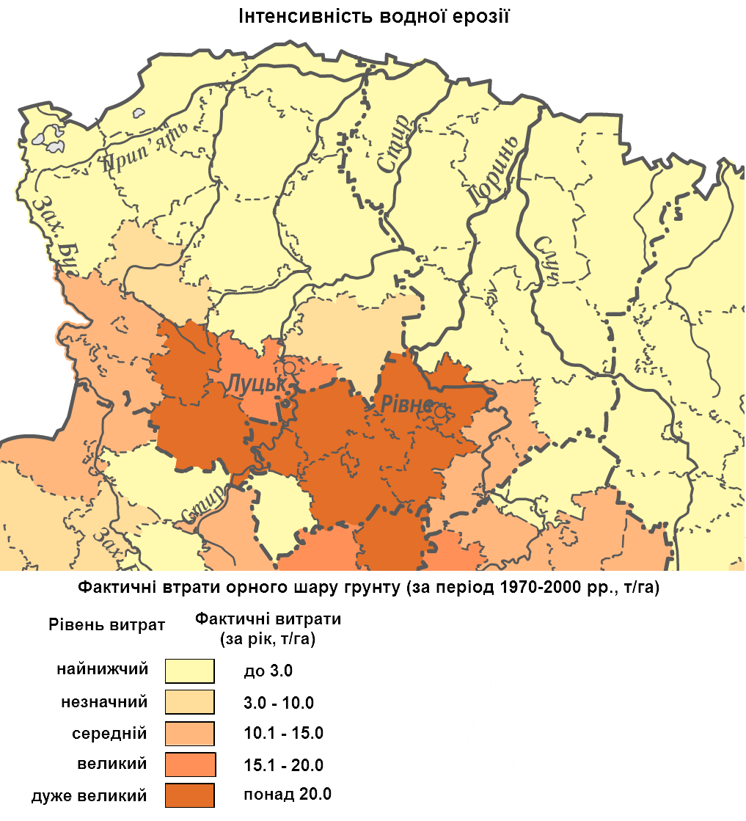
Інтенсивність фактичних середньорічних втрат ґрунту, т/га

Slide 12
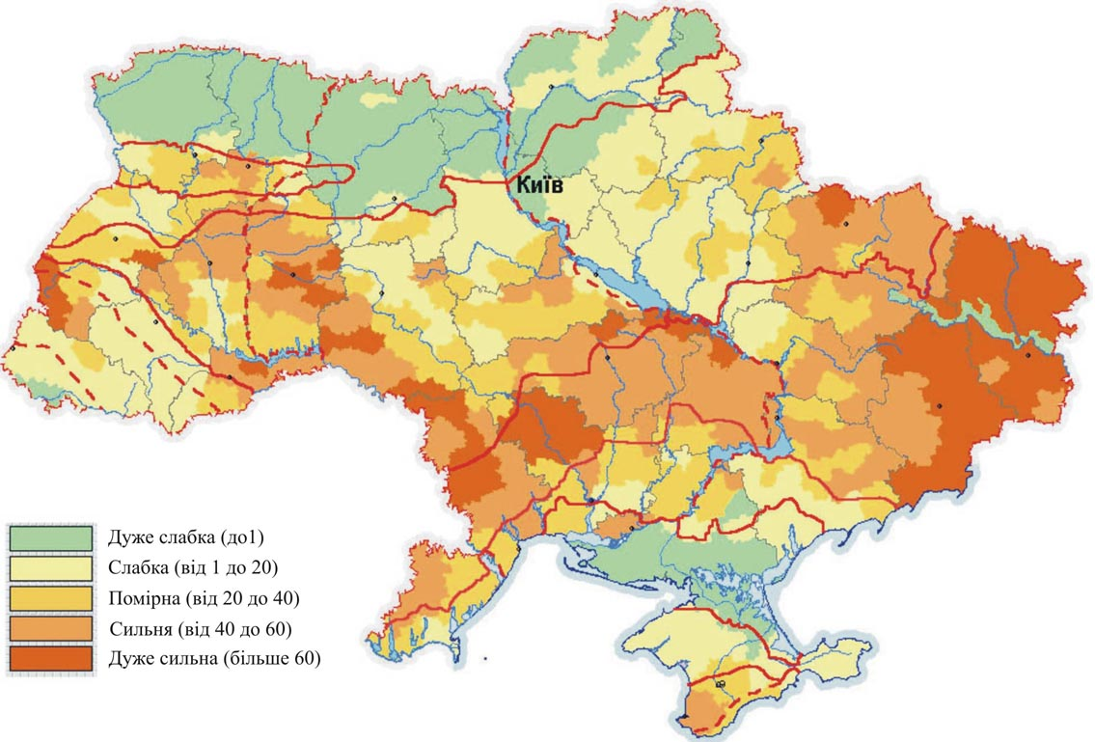
Еродованість грунтів України

Slide 13
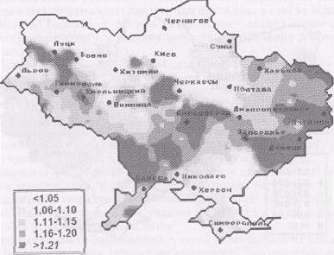
Коефіцієнт еродованості (К)

Slide 14
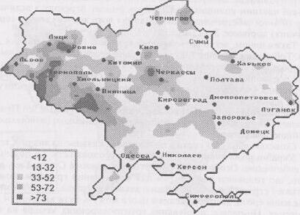
Змив ґрунту 10-% забезпеченості (т/га за рік)

Slide 15
Оцінка потенційної ерозійної небезпеки
Індекс збереження ґрунтів (ІЗГ)
Оцінка ерозійної небезпеки за непрямими показниками

Slide 16
Класифікація ерозійної небезпеки
Ступінь ерозійної небезпеки | ІЗГ (років) | Характеристика ерозійної небезпеки
1 | >300 | Небезпеки водної ерозії практично немає
2 | 300-200 | Слабка. З'являється імовірність поступового зниження потужності профілю ґрунтів
3 | 200-100 | Помітна. Має місце реальна можливість втрати ґрунтового покриву
4 | 100-50 | Сильна. Наявні умови повної втрати ґрунто­вого покриву
5 | <50 | Дуже сильна. Імовірні проявлення катастрофічних ерозійних втрат ґрунту. Наявні умови для втрати ґрунтового покриву за життя одного покоління

Slide 17
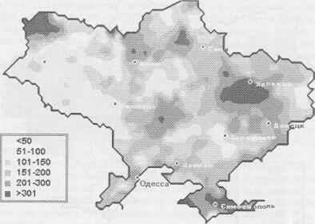
Індекс збереження ґрунтів

Slide 18
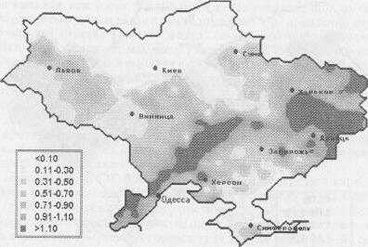
Коефіцієнт реалізації ерозійної небезпеки (відношення фактичного змиву до потенційного)

Slide 19
Нормативи для непрямої оцінки ерозійної небезпеки
№ пп | Показники | Характеристика ерозійної небезпеки
 |  | Відсутня | Слабка | Помітна | Сильна | Катастро-фічна
1 | Розораність території, % | <40 | 40-45 | 45-50 | 50-60 | >60
2 | Співвідношення площ під ріллею і стабільними земельними угіддями | < 1,0 | 1-1,3 | 1,3-1,7 | 1,7-3,0 | >3,0
3 | Еродованість ріллі, % | <20 | 21—30 | 31—40 | 41—50 | >50
4 | Розораність земель на ухилах >2 град.,% | <20 | 21—30 | 31—40 | 41—50 | >50
5 | Клас ерозійної небезпеки, сума балів | 5 | 6—10 | 11—15 | 16—20 | 21—25

Slide 20
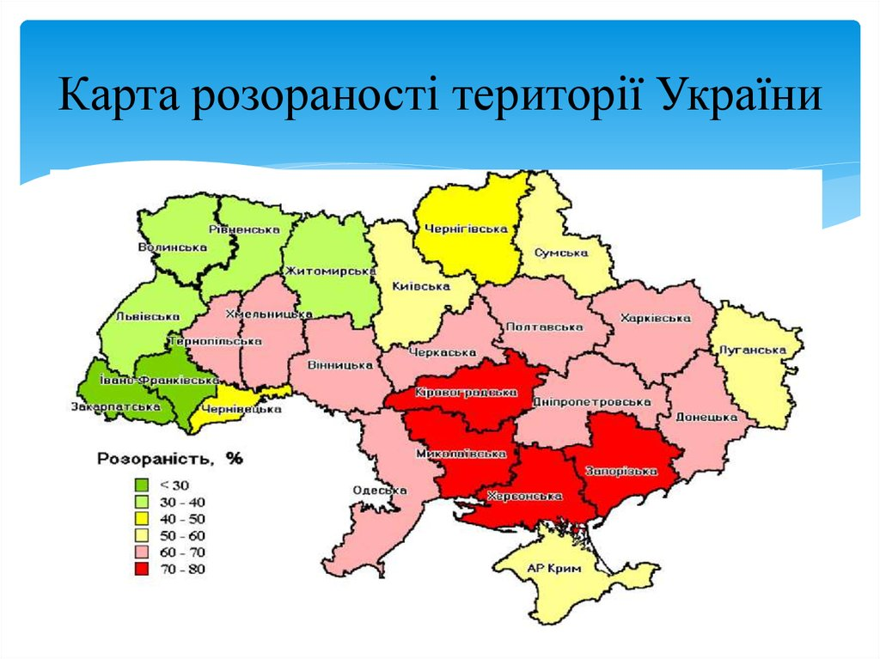
Розораність території, %

Slide 21
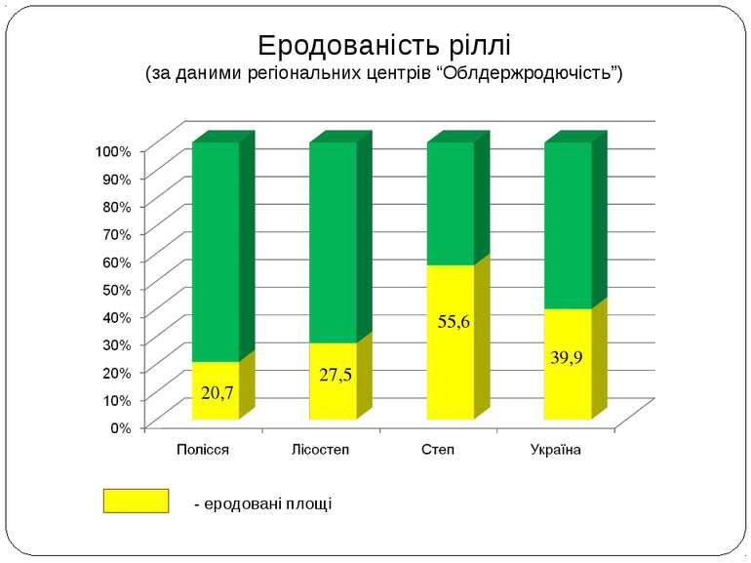
Еродованість ріллі, %

Slide 22
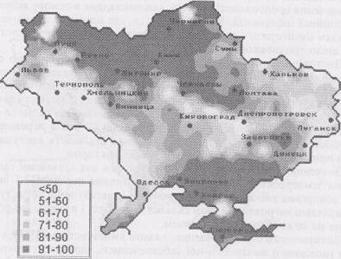
Частка ріллі на ухилах 0-2⁰, %

Slide 23
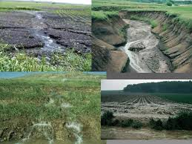
Модель водної ерозії
де: (qX2T) - прогноз твердих втрат, т/га
γ - щільність складення твердої фази грунту, т/м³
- середня частота пульсаційної швидкості, с⁻¹
D - середній діаметр агрегатів, м
І - середня інтенсивність опадів, м/с
σ - коефіцієнт стоку;
і - ухил поверхні (tgα)
m₁ - коефіцієнт, який враховує відхилення характеру руху рівного шару води за Костяковим (1960)
n₀ - коефіцієнт шорсткості
Х₂ - довжина ділянки активної ерозії, м
V_{Δдоп} - допустима (нерозмиваюча) швидкість, м/с
Т - термін випадіння еродуючої частки опадів, с

Slide 24
Показники діагностики вітрової ерозії
1. Перевищення потенційно-можливих втрат ґрунту від вітрової ерозії над багаторічною нормою ерозії, т/га за рік
2. Наявність переносу пилу під час пилових бур з інших регіонів
3. Піддатливість до інтенсивних і частих посух, які обумовлюють процеси опустелювання

Slide 25
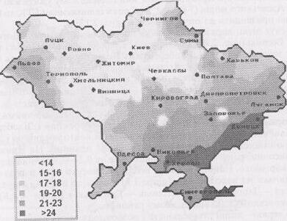
Максимальна швидкість вітру під час пилових бур 20-% забезпеченості (м/с)

Slide 26
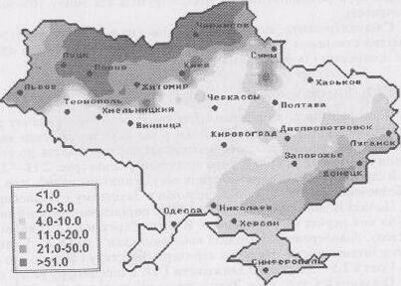
Середньорічна тривалість пилових бур (годин)

Slide 28
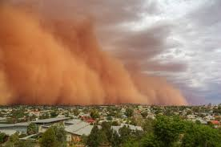
Модель вітрової ерозії
Ep=10^{a-bk}×0,1K_{s}V_{ср.max}³×t/V_{аер}³
де Ер - потенційно можливі втрати ґрунту, т/га за рік
а, b - коефіцієнти, які залежать від генезису, основних властивостей ґрунту
k - грудкуватість поверхневого шару ґрунту, %
Ks - коефіцієнт руйнування агрегатів
t - кількість годин з проявленням вітрової ерозії за рік
V_{mах} - середня максимальна швидкість вітру конкретного району, м/с
V_{aeр} - базова швидкість вітрового потоку в аеродинамічній трубі, м/с
0,1 - перерахування з г/м² за хвилину на т/га в рік

Slide 29
Заходи щодо поліпшення стану еродованих земель
Оперативні (агротехнічні)
Перспективні (організаційно-господарські)

Slide 30
Переваги та недоліки агротехнічних протиерозійних заходів
Переваги:
1)«миттєва» ефективність після виконання технологічних операцій
2) легко вписуються в технологічний процес вирощування культур і тому майже не потребують додаткових витрат
3) позитивно впливають на підвищення ефективної родючості ґрунтів
Недоліки:
1) не забезпечують захист ґрунтів з необхідною регулярністю і ефективністю; 2) не забезпечують захист ґрунтів при прояві ерозійних процесів у вигляді стихійного лиха.

Slide 31
Висновки
Ерозійні процеси, спричинені надмірним антропогенним навантаженням на земельні ресурси, суттєво знижують якість земель
Найбільш ефективне вирішення проблеми захисту сільськогосподарських земель від ерозійних процесів - перехід до формування екологічно стійких агроландшафтів
Тип протиерозійно упорядкованого агроландшафту визначається співвідношенням небезпеки водної та вітрової ерозії з урахуванням всіх інших негативних процесів і явищ

Slide 32
Контрольні питання для самоперевірки:
1. Назвіть основні групи критеріїв кількісної оцінки водної ерозії.
2. Як визначається індекс збереження грунтів?
3. Назвіть показники оцінки потенційної ерозійної небезпеки.
4. Основні критерії оцінки вітрової ерозії?
5. Чим відрізняються поняття фактичного прояву еродованості і ерозійної небезпеки?

Slide 33
Дякую за увагу !

